Slide 1
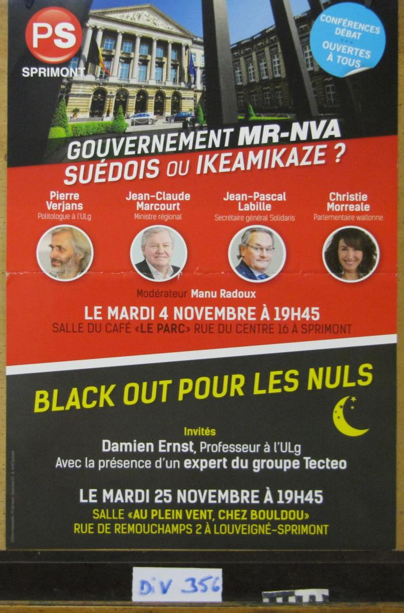
Gouvernement MR - NVA : suédois ou ikéomikaze ? (ARC-C AFF DIV 0356)

